Slide 1
LOUIS IX, ROI CHRETIEN AU XIIIè S.
www.ardoise-craie.fr

Slide 2
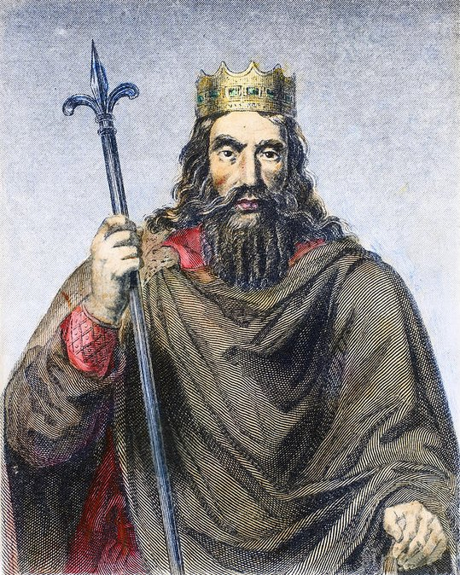
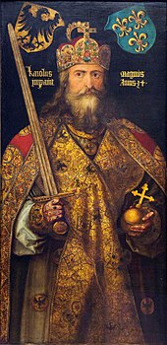
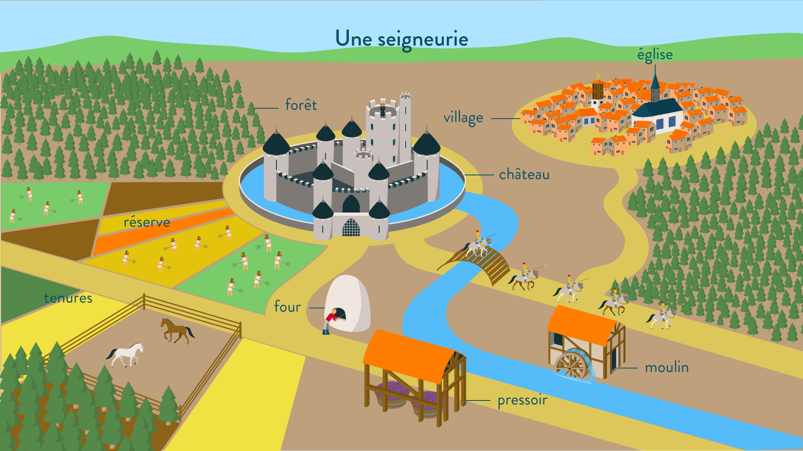
An 1000 :
Début des seigneuries
1226 - 1270
Louis IX roi
5è au 8è siècle:
Dynastie des Mérovingiens,
Héritiers de Clovis
8è au 10è siècle:
Dynastie des Carolingiens,
Héritiers de Charlemagne
481 - 511
Règne Clovis roi des Francs
800 – 814
Règne de Charlemagne, empereur des Francs
www.ardoise-craie.fr

Slide 3
www.ardoise-craie.fr

Slide 4
Vidéo 1: Seigneurs et paysans au Moyen-Age
https://www.youtube.com/watch?v=oW1WyMiPeOo&t=33s
Vidéo 2 : Relations entre Suzerain et Vassal
https://www.youtube.com/watch?v=NQaoujBHfzA
www.ardoise-craie.fr

Slide 5
2 c
Séquence 2 : Louis IX, le roi chrétien au XIII è siècle
Séance 1 : Seigneurs et paysans au Moyen-Age
A partir de l’an 1000, les seigneurs commandent des seigneuries dans le royaume de France.
Un seigneur est un homme qui a le pouvoir sur un territoire où vivent des paysans.
Seigneurs et paysans
Le seigneur vit dans un château et possèdent des terres agricoles que cultivent les paysans.
Coller la carte mentale 1
www.ardoise-craie.fr

Slide 6
Durant le Xè siècle, le pouvoir des rois est affaibli. Ils ne peuvent plus protéger les seigneurs.
Pour lutter contre les invasions et se protéger, les seigneurs se construisent des châteaux forts et s’allient à d’autres seigneurs: le suzerain doit protéger le vassal en échange de son aide.
Le roi devient un seigneur comme les autres qui exerce son pouvoir sur des terres appelées domaine royal.
Coller la carte mentale 2
www.ardoise-craie.fr

Slide 7
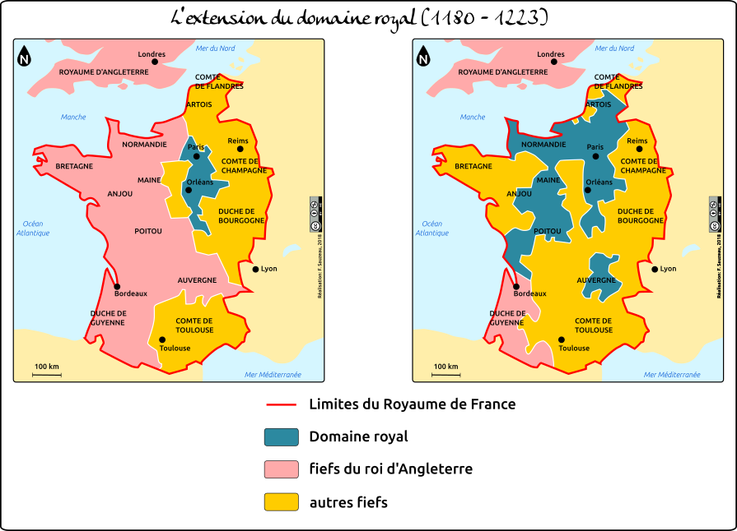
Le roi est un seigneur comme les autres. Il est le seigneur du domaine royal.
1. Que peux-tu dire du domaine royal entre l’an 1180 et l’an 1223?
2. Quelles régions ont été rattachées au domaine royal entre l’an 11800 et 1223 ?
3. A ton avis, pourquoi Louis IX a-t-il voulu à agrandir son domaine royal?
www.ardoise-craie.fr

Slide 8
DOC 2
Nous Louis, par la grâce de Dieu roi de France, établissons que tous nos représentants [...] fassent serment que tant qu’ils seront en fonction, ils feront droit à chacun, sans exception de personne, aussi bien aux pauvres qu’aux riches et à l’étranger qu’à l’homme du pays. S’il advint que les représentants agissent contre leurs serments, nous voulons qu’ils en soient punis [...]
Grande Ordonnance, Louis IX, 1254
Quel type de document est-ce (photo, discours, …)?
Qui est l’auteur de ce texte ?
Pourquoi parle-t-il de lui à la première personne du pluriel « nous »?
Que doivent faire les représentants du roi?
Quelles sont les interdictions?
www.ardoise-craie.fr

Slide 9
2 c
Séquence 2 : Louis IX, le roi chrétien au XIII è siècle
Séance 2 : Louis IX, roi de France au XIII è siècle (1226 – 1270)
Comment Louis IX renforce-t-il le pouvoir du roi?
Au XIII è siècle, le domaine royal (les terres du roi) est petit.
Louis IX renforce le pouvoir du roi :
en agrandissant le domaine royal :il achète des terres au centre de la France et obtient la Normandie du roi d’Angleterre.
grâce au texte de loi appelé La Grande Ordonnance (1254): des représentants du roi sont chargés de rendre la justice et de collecter les impôts sur tout le territoire. Le roi fait contrôler les tribunaux pour vérifier que la justice est rendue.
www.ardoise-craie.fr

Slide 10
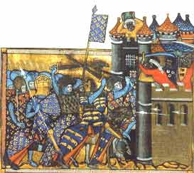
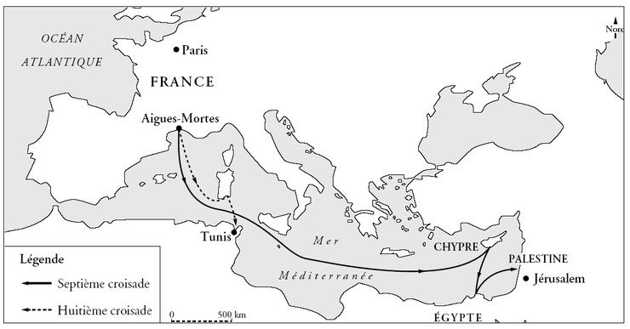
DOC 1
Le roi se conduisait très religieusement. Il ne portait jamais de fourrure blanche ni de beaux tissus. Ses robes étaient en gros tissu beige ou bleu. Il faisait l’aumône* partout où il allait dans le royaume. Il distribuait de l’argent aux églises, aux hôpitaux et aux pauvres. Chaque jour, il donnait à manger à un grand nombre de pauvres. On le voyait souvent couper lui-même le pain et leur servir à boire.
D’après Jean de Joinville, écrivain (1309)
* Faire l’aumône = donner de l’argent aux pauvres
(in Histoire et Histoire des Arts, Sophie Le Callennec, Magellan (2016))
Doc 1 :
- Souligne les phrases qui montrent que Louis IX est un roi attaché à la religion.
- Que fait-il pour aider les pauvres?
Docs 2 et 3:
- Que fait Louis IX pour protéger Jérusalem, la « Terre Sainte »?
- Qu’est-ce qu’une croisade?
DOC 3 : Les croisades menées par Louis IX
DOC 2: Louis IX en croisade à Jérusalem
www.ardoise-craie.fr

Slide 11
Séance 3 : Louis IX, roi chrétien attaché à la religion
Comment Louis IX manifeste-t-il son attachement à la religion chrétienne ?
Louis IX est un chrétien très pratiquant: il vit de manière simple comme le préconise Jésus. Il fait l’aumône, donne à manger aux pauvres et vient en aide aux malades. Il fait construire plusieurs églises.
Jérusalem (ville où vécut Jésus) est conquise par les Arabes musulmans depuis plusieurs siècles.
Louis IX se lance dans deux croisades en Palestine (1248-1254) et en Tunisie (1270) pour reconquérir Jérusalem.
www.ardoise-craie.fr

Slide 12
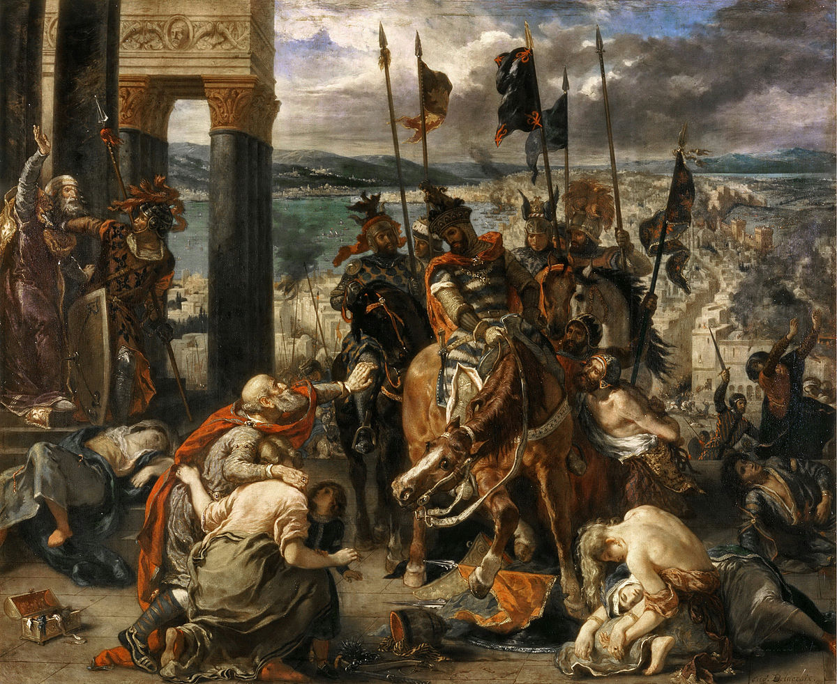
Sujets d’exposés en binôme
Notre-Dame de Paris: l’histoire de sa construction + son architecture
Les reliques rapportées par Louis IX à Notre-Dame
Les deux croisades menées par Louis IX
Tableau de Delacroix: l’entrée des croisés à Constantinople
www.ardoise-craie.fr

